Slide 1
14
ສາມາດຕິດຕໍ່ຫຼືສອບຖາມກ່ຽວກັບ Project ໄດ້ທີ່
+ ທ້າວ ສຸລະໄຊ ໄຊຍະສອນ ເບີ: 02098556454

Slide 2
COVID-19
Application analysis
+ ທ້າວ ສຸລະໄຊ ໄຊຍະສອນ 2cs1
-ທ້າວ ສຸກສະຫວັນ ແກ້ວສຸພາພອນ 2cs1
+ນາງ ແອນດີ່ ຈັນທະວົງ 2cs1
-ນາງ ປັດທະມາ ອິນທະລັງສີ 2cs1
+ ນາງ ສີດາວອນ ຈັນທາ 2cs1

Slide 3
Outline
1.ທຳຄວາມຮູ້ຈັກກັບ COVID-19
2.ແນວຄວາມຄິດໃນການເຮັດ Project
3.Library ທີ່ຕ້ອງໃຊ້
4.Main Source code
5.ຄວາມເຄືອນໄຫວຂອງ Virus ນັບຕັ້ງແຕ່ການລະບາດ
6.ຄວາມເຄືອນໄຫວຂອງ Virus ຂອງແຕ່ລະປະເທດ
7.ຈຳນວນຜູ້ຕິດເຊື້ອໂດຍສະເລຍຕໍ່100kຄົນຂອງປະຊາກອນໃນແຕ່ລະປະເທດ
8.ອັດຕາການເພີ່ມຂື້ນແບບສອງເທົ່າໃນອີກ300ວັນຂອງແຕ່ລະປະເທດ
9.Run ແລະ ອະທິບາຍໜ້າຕ່າງໆຂອງ Application

Slide 4
1
1.ທຳຄວາມຮູ້ຈັກກັບ COVID-19

Slide 5
2
2.ແນວຄວາມຄິດໃນການເຮັດ Project

Slide 6
3
3.Libraryທີ່ຕ້ອງໃຊ້

Slide 7
4
1.library(“ shiny ")
2.library(“ shinydashboard ")
3.library(“ tidyverse ")
4.library(“ leaflet ")
5.library(“ plotly ")
6.library(“ DT ")
7.library(“ fs ")
8.library(“ wbstats ")

Slide 8

5
4.Main Source code
ui
Global

Slide 9
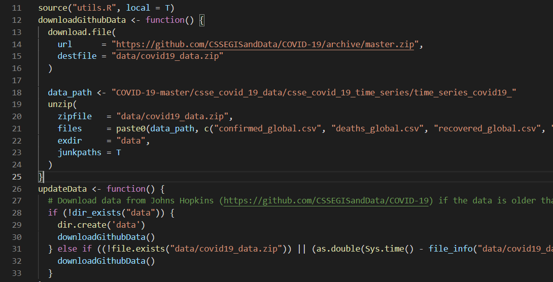

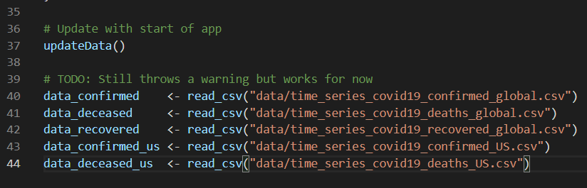
6
Global

Slide 10
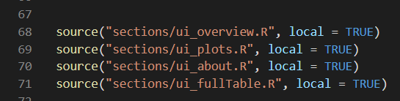
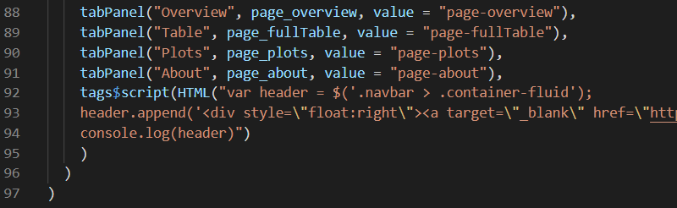
7
ui

Slide 11
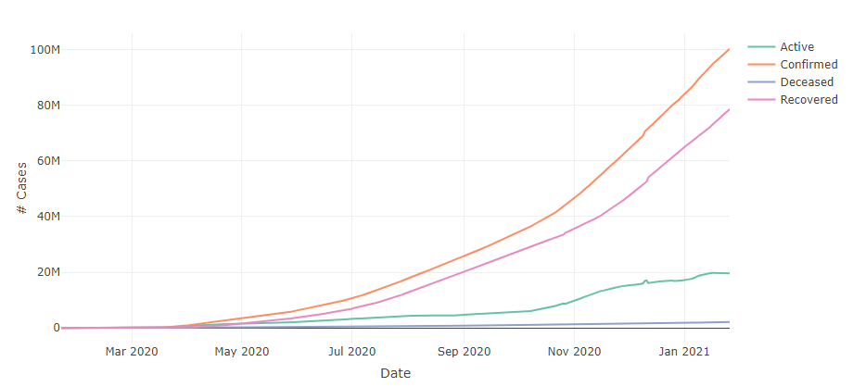
8
5.ຄວາມເຄືອນໄຫວຂອງVirusນັບຕັ້ງແຕ່ການລະບາດ

Slide 12
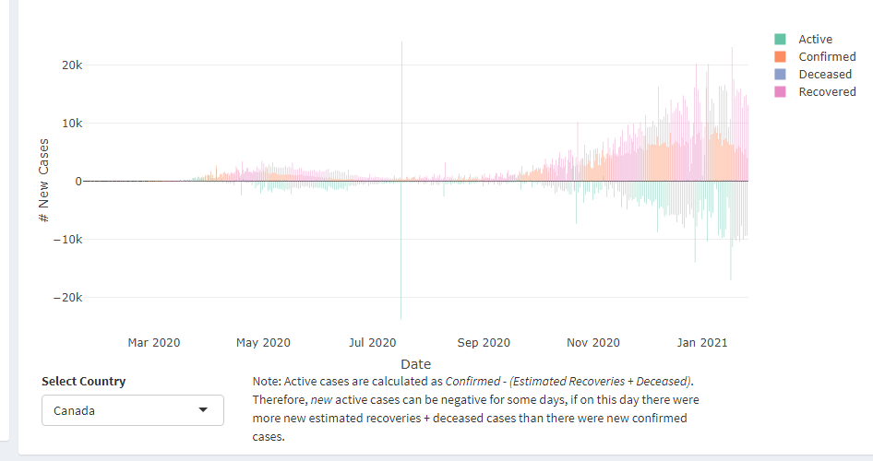
9
6.ຄວາມເຄືອນໄຫວຂອງVirusຂອງແຕ່ລະປະເທດ

Slide 13
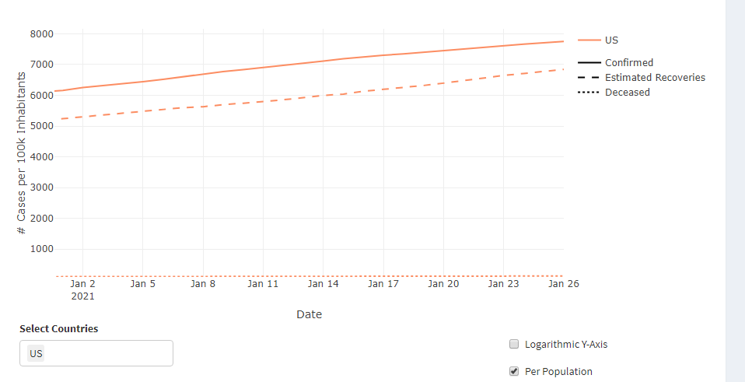
10
7.ຈຳນວນຜູ້ຕິດເຊື້ອໂດຍສະເລຍຕໍ່100kຄົນຂອງປະຊາກອນ ໃນແຕ່ລະປະເທດ

Slide 14
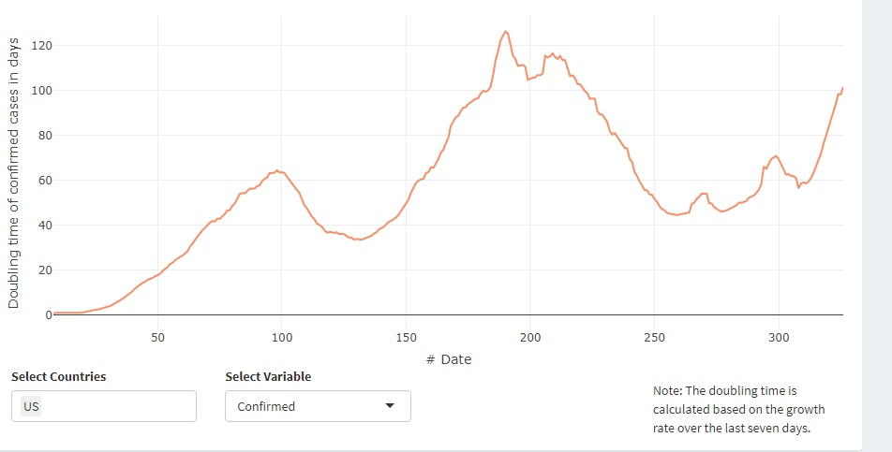
11
8.ອັດຕາການເພີ່ມຂື້ນແບບສອງເທົ່າໃນອີກ300ວັນຂອງແຕ່ລະປະເທດ

Slide 15
12
9.Run ແລະອະທິບາຍໜ້າຕ່າງໆຂອງ Application

Slide 16
13
Q&A

Slide 17
14
THANKS

